Slide 1
Giới thiệu XML
Báo cáo
ĐẶC TẢ HÌNH THỨC
Nhóm 1:
Lâm Chí Hiền 07110041
Nguyễn Công Nghĩa 07110080
Nguyễn Thị Thanh Thúy 07110130
Nguyễn Hữu Trung 07110144
Introduction XML

Slide 2
Nội dung
XML là gì?
Tại sao developers sử dụng XML?
Sự hình thành một tài liệu XML?
Những công nghệ liên quan
Introduction XML

Slide 3
Giới thiệu
SGML: phức tạp không thích hợp để trao đổi dữ liệu trên môi trường web. cần một ngôn ngữ tương tự nhưng đơn giản hơn
HTML: rất phù hợp để hiển thị dữ liệu cho trình duyệt. Những tag này chỉ để mô tả cách hiển thị, không mô tả ý nghĩa của dữ liệu.
XML là nhánh con của SGML được giản lược hóa.
Introduction XML

Slide 4
XML là gì?
XML stands for Extensible Markup Language
XML là một tập những luật để định nghĩa những tag.
Introduction XML

Slide 5
XML là gì?
Tags chia tài liệu ra làm nhiều phần và nhận dạng những phần khác nhau của tài liệu.
XML là một meta-markup language định nghĩa cú pháp để tạo ra những ngôn ngữ makup cho những lĩnh vực khác.
Introduction XML

Slide 6
XML dùng ở đâU ?
XML độc lập platform (Windows, Unix) và ngôn ngữ (Visual Basic, Java).
XML sử dụng để trao đổi dữ liệu giữa những ứng dụng với nhau.
Introduction XML

Slide 7
XML dùng ở đâU ?
Ứng dụng web: giảm thời gian load trang web.
Chứa nội dung trang web : sử dụng XSLT hay CSS để chuyển đổi và hiện thị trang web.
Introduction XML

Slide 8
XML dùng ở đâU ?
Remote Procedure Call (RPC): đối tượng ở máy này gọi đối tượng ở máy khác. Sử dụng XML và HTTP.
Simple Object Access Protocol (SOAP): tương tự như RPC cho phép thông qua firewall.
eCommerce: B2B, B2C, …
Introduction XML

Slide 9
XML là ngôn ngữ siêu đánh dấu
XML rất khác so với HTML.
HTML định nghĩa một tập những tag cố định miêu tả các element . Do đó, ta không có tag mà ta mong muốn.
Đối với XML, chúng ta có thể tạo ra những tag mà chúng ta cần. Tag tạo ra đó phải định nghĩa trong DTD (Document Type Definition).
Introduction XML

Slide 10
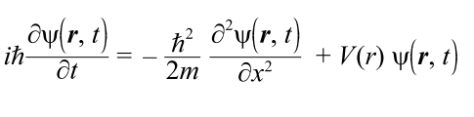
XML là ngôn ngữ siêu đánh dấu
Tạm hiểu DTD là từ vựng + cú pháp cho những tài liệu nào đó. Ví dụ: CML(Chemical ML), MathML …
Trình duyệt không cần biết trước được tất cả các tag được sử dụng bởi hàng ngàn ngôn ngữ ML khác nhau.
Introduction XML

Slide 11
XML miêu tả cấu trúc và ý nghĩa
XML miêu tả cấu trúc và ngữ nghĩa của tài liệu mà không miêu tả định dạng phần tử dữ liệu.
Định dạng có thể được thêm vô bằng một style sheet.
Introduction XML

Slide 12
XML miêu tả cấu trúc và ý nghĩa
Tài liệu chỉ chứa những tag để chỉ rằng cái gì trong tài liệu chứ không miêu tả tài liệu như thế nào.
Demo ví dụ.
Introduction XML

Slide 13
Tại sao developers thích XML?
XML thì dễ mở rộng, developers thích nó bởi vì nhiều lý do:
  Phục vụ cho những lĩnh vực (domain) chuyên biệt.
  Trao đổi dữ liệu giữa các ứng dụng
  Dữ liệu tự mô tả
  Dữ liệu hợp nhất và có cấu trúc
Introduction XML

Slide 14



Phục vụ tất cả các lĩnh vực
Mọi người có thể thiết kế ngôn ngữ đánh dấu trên chính lĩnh vực của mình.
Họ có thể gửi tài liệu của mình cho người nhận và người nhận có thể xem được tài liệu đó.
Không cần sự hỗ trợ đặc biệt của những nhà sản xuất Browser hoặc những plug-in tương thích.
Introduction XML

Slide 15
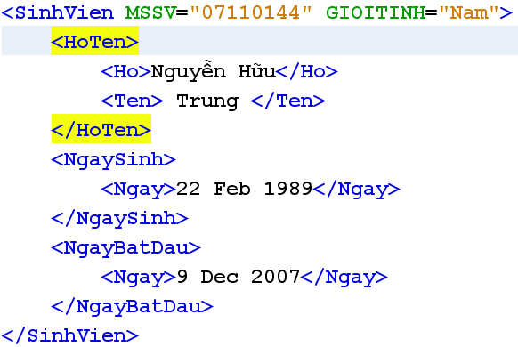
Dữ liệu tự mô tả
XML là một định dạng dữ liệu đơn giản đáng kinh ngạc. (100 percent pure ASCII)
Ở mức cao hơn, XML là ngôn ngữ tự miêu tả (self-describing)
Ví dụ:
Introduction XML

Slide 16

Trao đổi dữ liệu dễ dàng
Bởi vì XML không đánh bản quyền, dễ dàng đọc và viết cho nên nó là một định dạng tuyệt vời cho việc trao đổi dữ liệu giữa những ứng dụng với nhau.
Introduction XML

Slide 17
Dữ liệu hợp nhất, có cấu trúc
XML là mẫu lý tưởng cho những tài liệu lớn và phức tạp bởi vì dữ liệu XML có cấu trúc.
Nó không chỉ để ta chỉ rõ từ vựng(vocabulary) để định nghĩa các phần tử(element) mà còn cho ta chỉ rõ mối quan hệ(relationship) giữa các phần tử.
Introduction XML

Slide 18
Dữ liệu hợp nhất, có cấu trúc
XML còn cung cấp cơ chế hợp nhất dữ liệu từ nhiều nguồn và hiển thị nó trên duy nhất một tài liệu.
Dữ liệu có thể được sắp xếp lại, có thể hiện hay ẩn một phần tùy thuộc vào nhu cầu người sử dụng. Điều này cực kì hữu dụng khi ta làm việc với CSDLQH
Introduction XML

Slide 19
Sự hình thành tài liệu XML
XML là một định dạng tài liệu. Nó là một tập những luật quy định một tài liệu XML phải như thế nào.
Có 2 tiêu chuẩn để đánh giá XML:
  well-formedness (đúng ngữ pháp)
  validity (hợp lệ)
Introduction XML

Slide 20
Sự hình thành tài liệu XML
HTML chỉ được thiết kế để sử dụng trên internet và Web browser
XML có nhiều ứng dụng rộng rãi hơn
  Lưu trữ định dạng cho xử lý từ (word processing)
  Trao đổi định dạng dữ liệu cho những chương trình khác nhau.
  Bảo tồn dữ liệu mà con người có thể đọc được
Introduction XML

Slide 21
Sự hình thành tài liệu XML
Ta phải biết một chút về đặc tả dữ liệu như thế nào.
  Cần biết cách tài liệu XML được biên tập
  Cách bộ xử lý đọc tài liệu XML và truyền thông tin đọc được vào ứng dụng
  Và những ứng dụng này phải làm gì với dữ liệu đó
Introduction XML

Slide 22
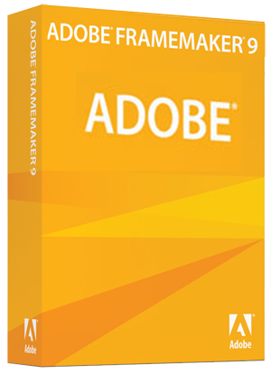
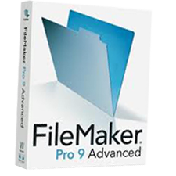

Editors-Trình biên dịch
Tài liệu XML thông thường được tạo với một trình biên dịch(editor). Ex: Notepad, Adobe FrameMaker, JUMBO, FileMaker , Altova XMLSpy,..
Notepad
Introduction XML

Slide 23
Parsers and Processors
Một XML parser đọc tài liệu và xác minh rằng tài liệu đó đúng ngữ pháp (well formed).
Nó cũng kiểm tra tính hợp lệ (valid) của tài liệu mặc dù việc kiểm tra này là không cần thiết.
Cuối cùng Parser chuyển tài liệu thành những phần tử ở dạng tree.
Introduction XML

Slide 24
Browsers and Other Tools
Cuối cùng parser sẽ truyền cây (tree) đó cho ứng dụng. Ứng dụng này có thể là Mozilla hay một vài chương trình khác hiểu phải là gì với dữ liệu đó.
Nếu là browser thì dữ liệu sẽ được hiển thị cho người dùng
Introduction XML

Slide 25
Browsers and Other Tools
Nếu là chương trình khác thì, dữ liệu có thể được thông dịch như là đầu vào của CSDL (Java).
XML cực kì mềm dẻo và có thể được sử dụng cho nhiều mục đích khác nhau.
Introduction XML

Slide 26
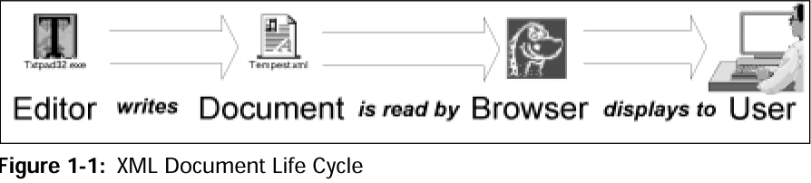
Tổng kết quá trình xử lý
Tài liệu XML được tạo bằng một editor.
XML Parser sẽ đọc tài liệu và chuyển nó thành những phần tử dạng cây
Parser truyền cây đó cho browser hiển thị nó
Tài liệu XML không phụ thuộc vào chương trình đọc nó
Introduction XML

Slide 27
Những công nghệ liên quan
HTML
CSS and XSL
URLs and URIs
XLL linking language
Tập kí tự Unicode
Introduction XML

Slide 28
Hypertext Markup Language
Trước đây chúng ta cần chuyển đổi nội dung XML thành tài liệu HTML.
Vì vậy, khi nghiên cứu về XML chúng ta cần biết một ít về HTML
Bởi vì HTML là định dạng đầu ra thông dụng nhất của XML, bạn càng biết nhiều về HTML thì bạn càng dễ tạo ra hiệu ứng mà bạn muốn
Introduction XML

Slide 29
Hypertext Markup Language
XML tách biệt nội dung với vẻ bề ngoài của nó. Nội dung sẽ được phát triển trước, sau đó sẽ được định dạng bằng các style sheet.
Cho phép tác giả và designer làm việc độc lập với nhau.
Introduction XML

Slide 30
Cascading Style Sheets
XML cho phép bạn tạo ra những tag tùy ý. Do đó browser không biết trước được chúng sẽ hiện thị như thế nào.
Khi gửi tài liệu cho người sử dụng, cần gửi theo một style sheet để chỉ cho trình duyệt biết cách định dạng mỗi phần tử.(CSS)
Introduction XML

Slide 31
Cascading Style Sheets
Ban đầu CSS được thiết kế cho HTML. Nhiều style sheet có thể áp dụng cho một tài liệu và nhiều style có thể được áp dụng cho một phần tử đơn.
Bạn cũng có thể sử dụng CSS để định dạng một tài liệu XML.
Introduction XML

Slide 32
Extensible Style Language
XSL là một ngôn ngữ style sheet được thiết kế dành riêng cho XML.
Những tài liệu XSL chứa đựng một tập những luật áp dụng cho những mẫu (pattern) phần tử XML.
CSS chỉ có thể thay đổi định dạng của một phần tử riêng biệt.
Introduction XML

Slide 33
Extensible Style Language
Trong khi đó, XSL style sheets có thể sắp xếp, tổ chức lại những phần tử. Chúng có thể ẩn một vài phần tử và hiển thị những phần tử khác.
Nó còn có thể chọn style để sử dụng không chỉ dựa trên tag mà còn dựa trên nội dung và thuộc tính của tag
Introduction XML

Slide 34
URLs and URIs
Tài liệu XML có thể tồn tại trên Web giống như tài liệu HTML. Khi đó nó cũng có một địa chỉ URL chẳng hạn như :
http :// www.hypermedic.com /style/xml/tempest.xml
Introduction XML

Slide 35
URLs and URIs
Mặc dù URL hỗ trợ tốt rồi, đặc tả XML còn sử dụng một URI (Uniform Resource Identifier) tổng quát hơn để xác định vị trí những tài nguyên trên internet.
Introduction XML

Slide 36

XLinks and XPointers
Chỉ cần những tài liệu XML được đăng tải trên Internet, bạn sẽ có thể đánh địa chỉ chúng và liên kết chúng lại với nhau.
Thẻ link của HTML có thể được sử dụng để liên kết những tài liệu XML đó
Introduction XML

Slide 37
XLinks and XPointers
Tuy nhiên XML đã có XLinks để liên kết những tài liệu lại và XPointers để xác định vị trí những phần riêng biệt trong một tài liệu.
XLinks cho phép bất cứ phần tử nào trở thành một link (không phải chỉ có thẻ A thôi). Xlinks sử dụng URLs để nhận diện site mà chúng liên kết tới
Introduction XML

Slide 38
XLinks and XPointers
XPointers cho phép xác định vị trí không chỉ một tài liệu cụ thể mà còn xác định vị trí những phần trong tài liệu đó. Ví dụ: xác định phần tử đầu tiên, thứ hai, thứ 18 hoặc phần tử đầu tiên của phần tử con…
XPointers có thể được sử dụng để chọn một phần cụ thể trong một tài liệu.
Introduction XML

Slide 39
The Unicode Character Set
Hầu hết những trang web bằng tiếng Anh. XML hỗ trợ đầy đủ tập kí tự Unicode. Tập kí tự này hỗ trợ hầu hết tất cả các kí tự thông dụng được sử dụng trong script(chữ viết) hiện đại.
Để đọc script, ta cần 3 thứ:
  1.Tập kí tự cho chữ viết đó
  2.Font cho tập kí tự đó
  3. Hệ điều hành và ứng dụng hiểu tập kí tự đó
Introduction XML

Slide 40
Kết hợp các công nghệ lại với nhau
XML định nghĩa ngữ pháp (grammar) cho những tag bạn sử dụng. Encoding mặc định cho những tài liệu XML là Unicode.
Ngoài ra, tài liệu XML còn liên kết với những tài liệu và tài nguyên khác. Những liên kết này được tạo theo đặc tả XLink.
Introduction XML

Slide 41
Kết hợp các công nghệ lại với nhau
Xlink xác định các tài liệu mà chúng liên kết bằng địa chỉ URIs(lý thuyết) hoặc URLs (thực tế). Xlink có thể chỉ rõ một phần của tài liệu mà nó liên kết. Những phần này được đánh địa chỉ bằng XPointer
Introduction XML

Slide 42
Kết hợp các công nghệ lại với nhau
Nếu tài liệu được gửi cho người khác xem, ta cần cung cấp thêm một style sheet. CSS và XSL là hai style sheet phổ biến nhất.
Introduction XML

Slide 43
Tổng kết sơ lược
XML là ngôn ngữ siêu đánh dấu (meta-markup) cho phép tạo những ngôn ngữ đánh dấu cho những tài liệu thuộc những lĩnh vực chuyên biệt.
Introduction XML

Slide 44
Tổng kết sơ lược
XML tags miêu tả cấu trúc và ngữ nghĩa của nội dung tài liệu, mà không định dạng nội dung đó. Định dạng được miêu tả bằng một style sheet riêng.
Tài liệu XML được tạo bằng một editor, được đọc bởi một Parser, và được hiển thị bởi Browser.
Introduction XML

Slide 45
Tổng kết sơ lược
XML trên Web dựa trên những nền tảng được cung cấp bởi HTML: CSS và URLs
Các công nghệ hỗ trợ riêng cho XML bao gồm XSL, XLinks và XPointer.
Introduction XML

Slide 46

GIỚI THIỆU CÁC ỨNG CÁC DỤNG XML
Chương 2
Introduction XML

Slide 47
Ứng Dụng XML là gì ?
XML là siêu ngôn ngữ đánh dấu (meta-markup language ) dùng để thiết kế ngôn ngữ đánh dấu cho các lĩnh vực cụ thể khác.
Mỗi markup language dựa trên XML thì gọi là ứng dụng XML (XML application).
XML application không phải một ứng dụng sử dụng XML ( vd: trình duyệt web Mozilla, trình soạn thảo XML ).
Mozilla, IE, XML editor XML Application.

Slide 48

Ứng Dụng XML là gì ?...
Mỗi XML application có một syntax và vocabulary.
Những syntax và vocabulary tuân thủ các quy tắc cơ bản của XML.
XML (systax, vocabulary)
Human-language

Slide 49
Ngôn ngữ đánh dấu toán học :
(Mathematical Markup Language)
MathML : là một ứng dụng của XML (định nghĩa một bảng từ vựng XML ) để thể hiện ký hiệu và công thức toán học.
Cho phép đặc tả và cách thức lưu trữ cả cấu trúc lẫn nội dung của các công thức toán học.
Cung cấp phương thức trao đổi thông tin toán học trên máy tính (để hiển thị cũng như để tính toán) và hiển thị các tài liệu toán học trên WWW.

Slide 50
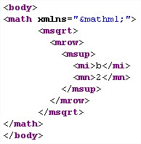
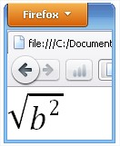

MathML
Presentation MathML + Content MathML
MathML

Slide 51
MathML:...
Mozilla và một số trình duyệt cùng họ như là Mozilla Firefox trực tiếp hiển thị MathML.
Internet Explorer cần gắn thêm MathPlayer
MathML được hỗ trợ bởi các phần mềm văn phòng như Microsoft Word...

Slide 52
HTML+TIME
Ví dụ: Bạn muốn tạo trang web HTML với phong cách thuyết trình slide-show . Bao gồm đồng bộ giữa văn bản, hình ảnh, âm thanh và video và có thể hẹn giờ, tương tác với chúng.
Ta có thể sử dụng HTML+TIME để thêm các nội dung động và có thể tương tác đến nội dung đó vào các Web page.

Slide 53
HTML+TIME:
Tương tác thời gian đa phương tiện mở rộng (Timed Interactive Multimedia Extensions).
Thêm tính toán thời gian và đồng bộ các phương tiện truyền thông hỗ trợ cho các trang HTML.
Có sử dụng các phần tử và các thuộc tính của XML. Ngoài ra nó dựa trên SMIL của W3C.
Sản phẩm của Microsoft. Hỗ trợ từ IE5.

Slide 54
SVG (Scalable Vector Graphics)
SVG (Scalable Vector Graphics): Đồ họa vector mở rộng.
Là một ứng dụng của XML và dùng để miêu tả các hình ảnh đồ họa véc tơ hai chiều, tĩnh và hoạt hình, dùng cho ứng dụng trên các trang web.
Được phát triển bởi W3C.
Introduction XML

Slide 55

SVG (Scalable Vector Graphics)
Tập tin SVG có đuôi ".svg“.
Hiển thị tốt ở mọi kích cỡ và độ phân giải. Dùng nhiều trong các bản đồ, sơ đồ.
Ví dụ:
Mozilla Firefox đã hỗ trợ tương đối đầy đủ cho SVG.
Introduction XML

Slide 56
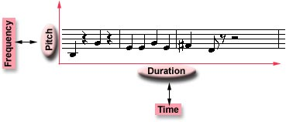
MusicML
Music Markup Language (MML) là ứng dụng cho các bảng nhạc bướm.
MML đánh dấu các đối tượng và các sự kiện âm nhạc dựa trên ngôn ngữ XML.
Introduction XML

Slide 57
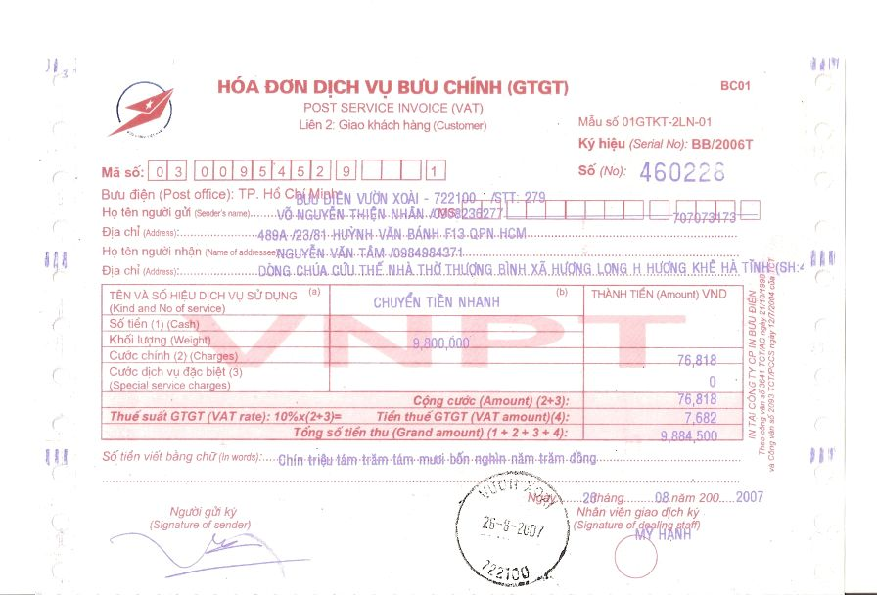
EFDL (Ngôn ngữ mở rộng hình thức mô tả)
Extensible Forms Description Language.
Cung cấp một cách thức chuẩn bố trí hình thức và định rõ dữ liệu.
Lưu trữ và hiển thị chữ ký số.
Dùng trong kinh doanh và chính phủ.
Introduction XML

Slide 58
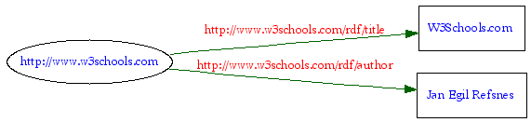
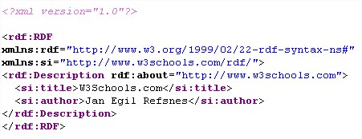
RDF(Khung mô tả tài nguyên):
Introduction XML

Slide 59
RDF(Khung mô tả tài nguyên):
Resource Description Framework (RDF): Là một định dạng văn bản XML hỗ trợ việc mô tả tài nguyên và các ứng dụng siêu dữ liệu (metadata).
Vd: những playlist nhạc, tập album ảnh, các mục lục...
Máy tính có thể hiểu được và xử lý được.
Introduction XML

Slide 60
Hậu cảnh :
Không phải tất cả các ứng dụng XML là chuẩn mở.
Các nhà cung cấp pm sử dụng XML nhiều ?
  XML dễ hiểu.
  Định dạng chung có cấu trúc cho các dữ liệu.
  Các tool thao tác với chúng rẻ và miễn phí.
Introduction XML

Slide 61
Chương 3
TẠO TÀI LIỆU XML
Introduction XML

Slide 62
Your First Xml Document
Hello XML
    Tạo một tài liệu xml đơn
    Lưu một file xml
    Đưa tài liệu xml vào web browse

Slide 63
Exploring the Simple XML Document
<?xml version=”1.0” standalone=”yes”?>
Thẻ khai báo chỉ thị xử lý : được bắt đầu bằng <? Và kết thúc bằng ?>
Thẻ khai báo phải được đặt ở đầu
Sau dấu <? Có thể là :
    Tên chỉ thị xử lý
    Version xml đang sử dụng
    Thuộc tính xml “standalone”
    Thuộc tính xml “encoding”

Slide 64
Assigning Meaning to XML Tags
Thẻ XML được chia thành ba loại như sau :
    Structure : phân tài liệu vào dạng cây các phần tử
    Semantics: Liên kết phần tử riêng đến thế giới bên ngoài tài liệu của chính nó
    Style: qui định cụ thể nội dung của một từ khóa được thể hiện trên một màn hình máy tính hay một thiết bị đầu cuối

Slide 65
Writing a Style Sheet for an XML Document
Thể hiện các thẻ như thế nào trên trình duyệt
Có thể chia sẻ những style sheet khác nhau với mọi người
Bạn có thể tạo ra một style sheet khác với style sheet của người khác
Ngôn ngữ Style Sheet là CSS(Cascading Style Sheets)

Slide 66
Attaching a Style Sheet to an XML Document
Việc khai báo chỉ thị xử lí trong thẻ
<?xml-stylesheet?>
Có hai thuộc tính là type và href
Type: xác định ngôn ngữ xử dụng
Href: xác định đường dẫn tới file style sheet được sử dụng.
Ví dụ : <?xml-stylesheet type=”text/css2” href=”greeting.css”?>

Slide 67
Demo

Slide 68
THE END
Thanks Listening
Introduction XML

